Slide 1
Comunicare nonverbală
Calancea Catalin
MI-222

Slide 2
Ce este?
Omul este un animal și, prin urmare, în limbajul corpului vom acorda atenție asemănărilor izbitoare. O persoană ocupă un spațiu mare, ocupă o poziție de dominație sau supunere. Exprimă supunere sau agresivitate. Asta a mai ramas din animale, pentru ca cautam o ierarhie in societate. Cunoașterea comunicării non-verbale vă va permite să vedeți cine face ceva și cine doar se preface.
Aceasta este o reflectare externă a stării emoționale a unei persoane. Fiecare gest sau mișcare este cheia sentimentelor pe care o persoană le trăiește în acest moment.

Slide 3
Emoțiile și sentimentele sunt cauza semnalului non-verbal.
Semnale nonverbale
Gesturi
Capului
Pozitia in spatiu
Mimica
Microexpresii
Mainilor
Picioarelor
Macroexpresii

Slide 4
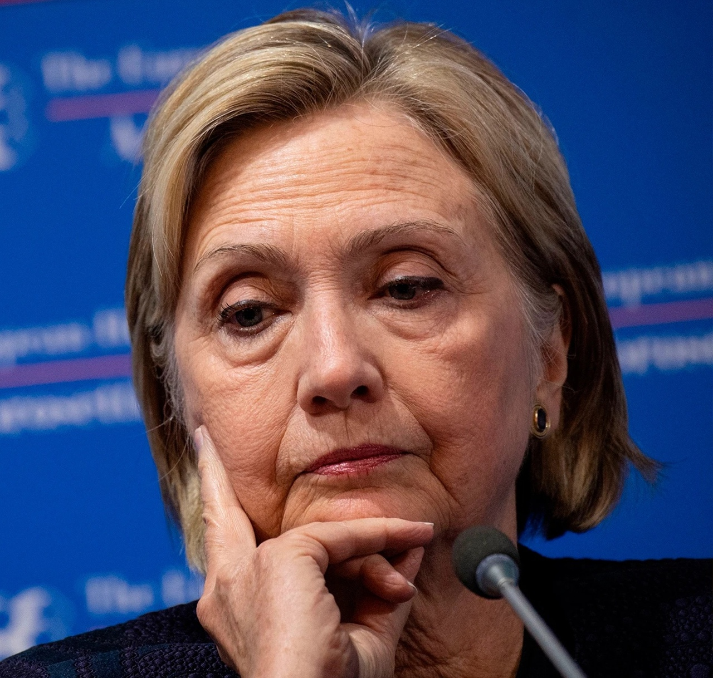
Prima regulă - Lanțul
La fel ca limbajul vorbit, limbajul corpului are cuvinte, propoziții și semne de punctuație. Poți înțelege adevăratul sens al unui cuvânt doar atunci când îl consideri în context, în raport cu alte cuvinte. Secvența de gesturi care formează „propoziții” se numește lanțuri.
Хиллари не убедить

Slide 5
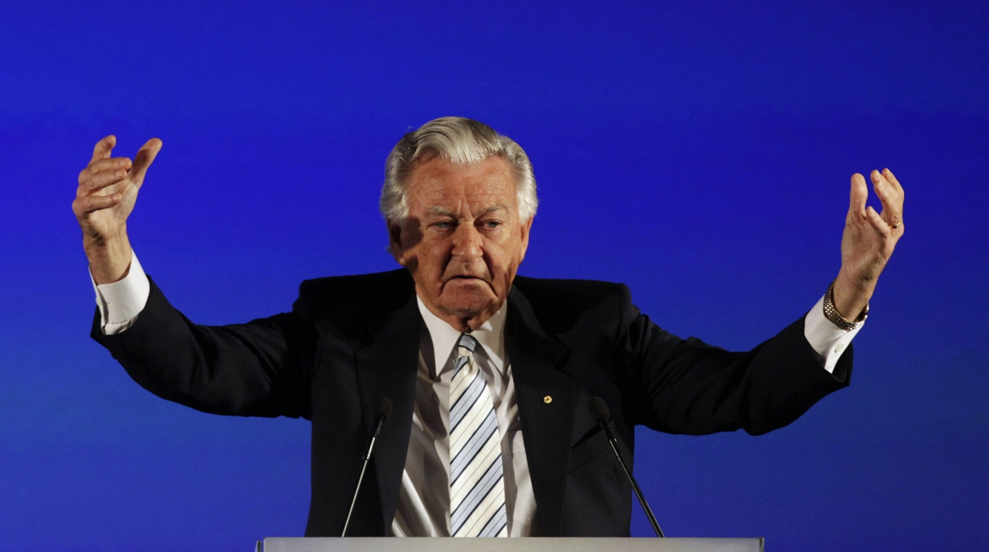
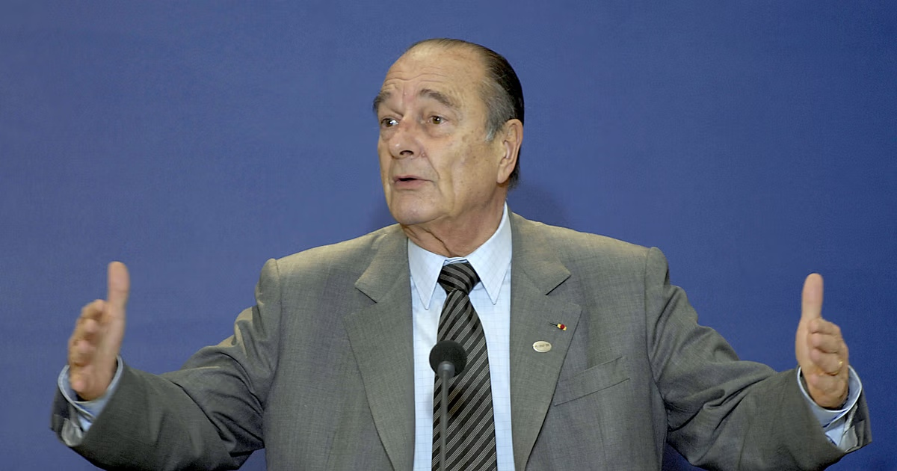
A doua regulă - Congruența
Congruența este o coincidență. Cercetările arată că indiciile nonverbale sunt de cinci ori mai puternice decât indiciile verbale. Când doi oameni nu sunt congruenți, cel mai bine este să te bazezi pe indicii non-verbale și să ignori cuvintele.

Slide 6
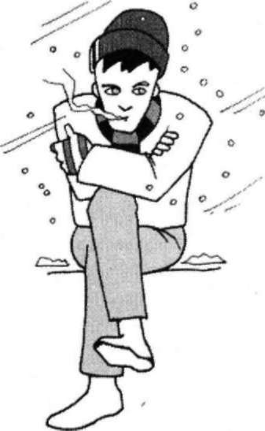
A treia regulă - Context
Toate gesturile trebuie luate în considerare în context. Dacă, de exemplu, o persoană stă la o stație de autobuz cu brațele și picioarele încrucișate strâns și bărbia în jos și afară este iarnă, atunci cel mai probabil este frig și deloc ostil față de ceilalți. Dacă negociatorul tău se află în aceeași poziție vizavi de tine și încerci să-i vinzi o idee, un produs sau un serviciu, atunci, se pare, el este într-o dispoziție negativă și, se pare, îți va respinge oferta.

Slide 7
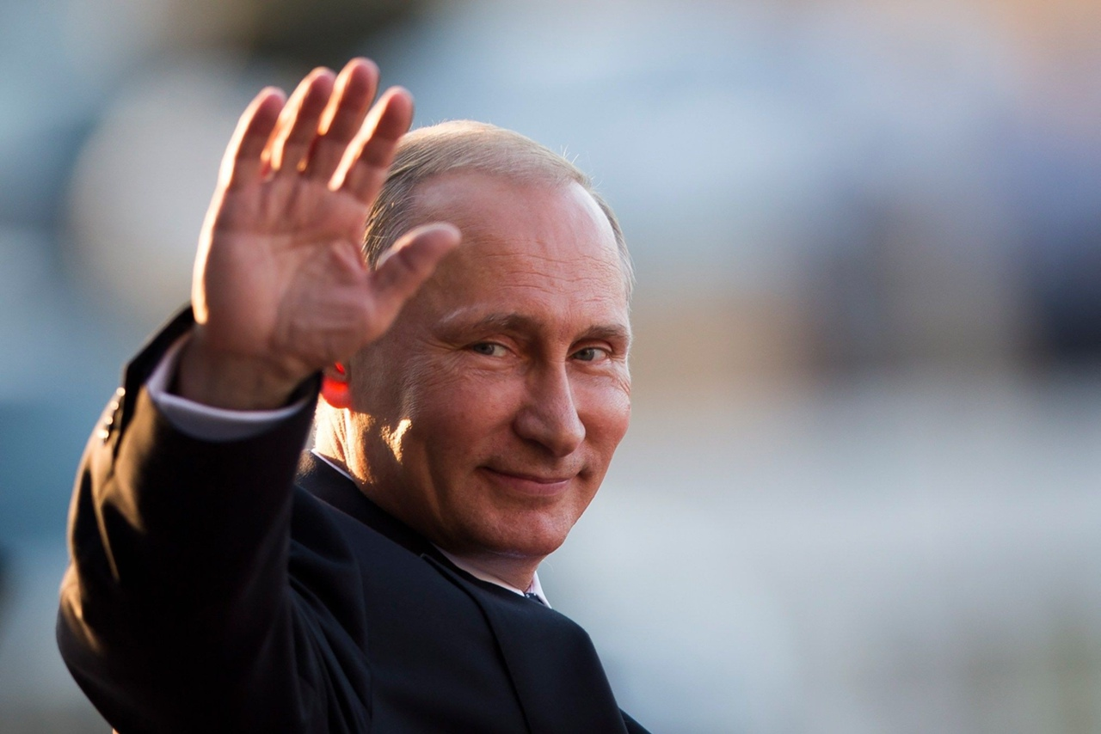
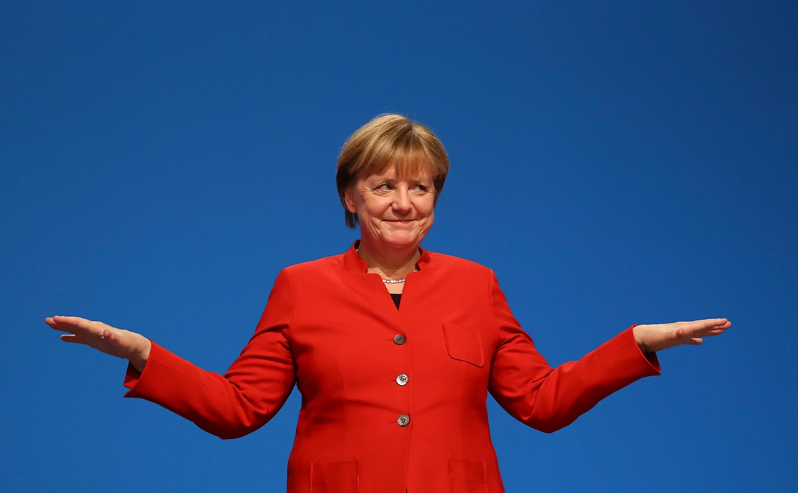
Semnalele mânilor. Palme

Slide 8
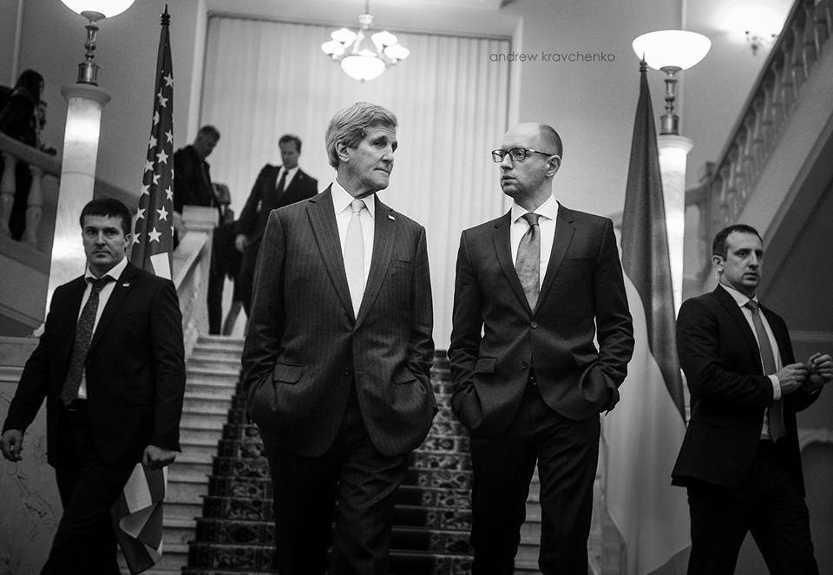
Palmele sunt corzile vocale ale limbajului corpului.
Ei „vorbesc” mai mult decât orice altă parte a corpului.

Slide 9
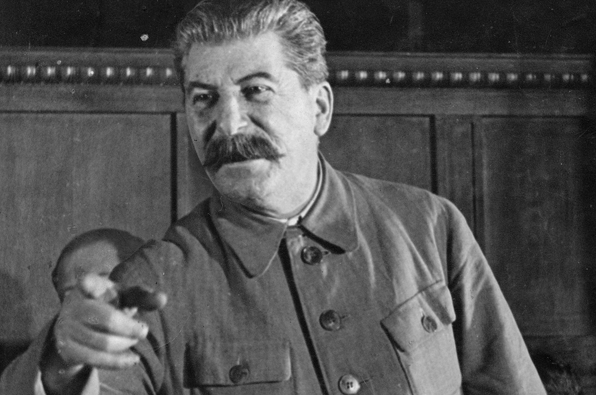
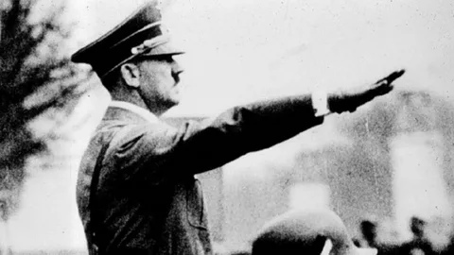
Degetul arătător provoacă sentimente negative.
Palma în sus = nicio amenințare.
Palma în jos = autoritate.

Slide 10
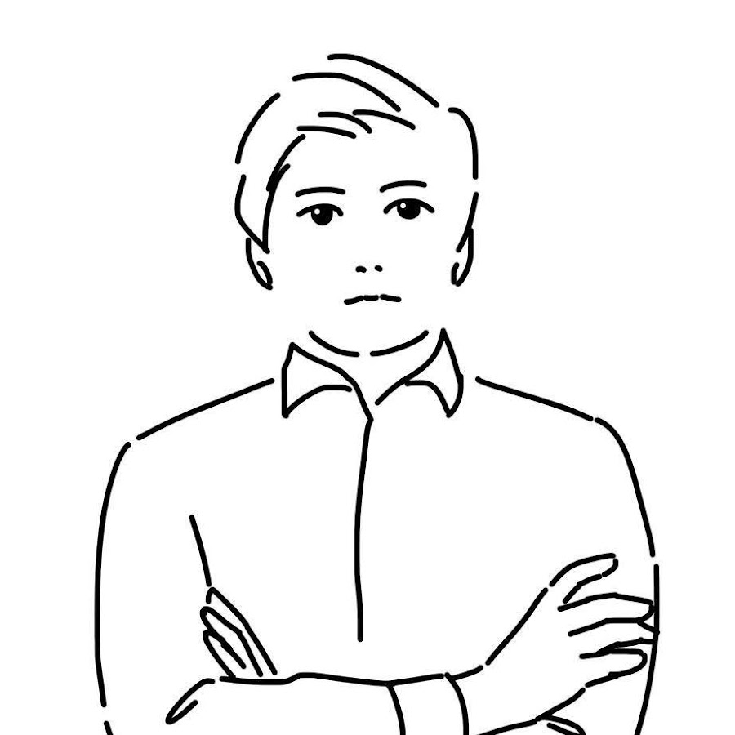
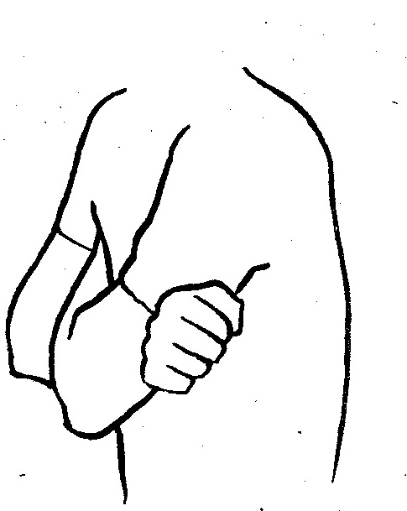
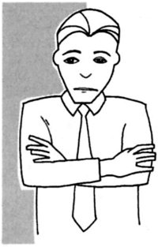
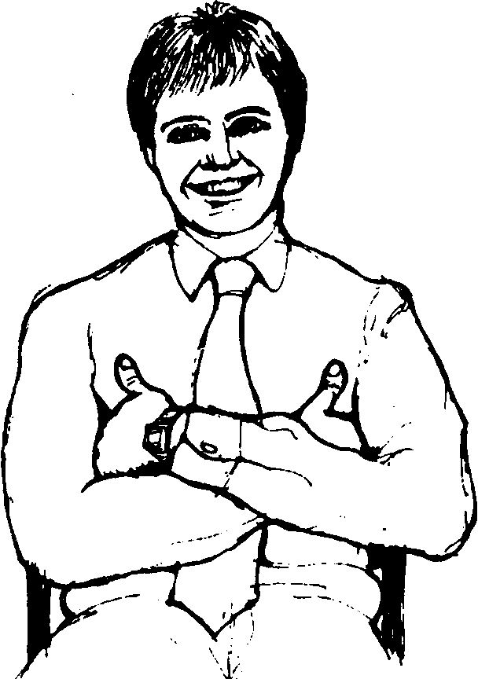
Semnalele de mânilor. Bariere
Fig. 1
Fig. 2
Fig. 3
Fig. 4

Slide 11
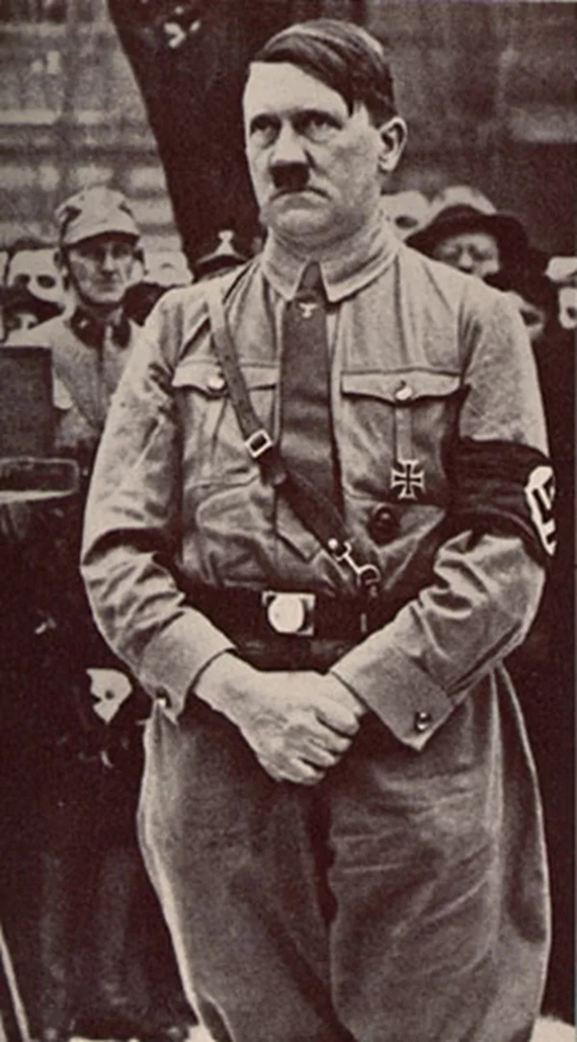
Imbrățișări de sine
O persoană acoperă acele zone pe care se simte vulnerabilă.

Slide 12
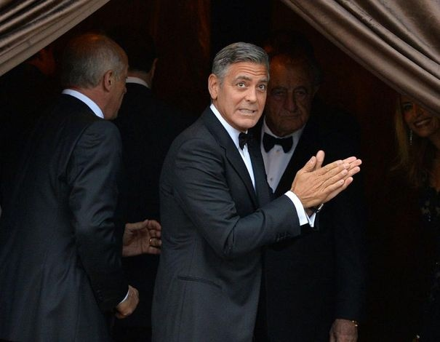
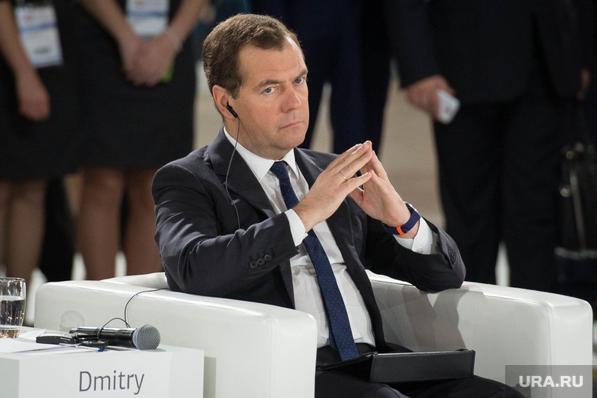
Frecarea palmelor - tranzacție avantajoasă.
Spire - încredere.

Slide 13
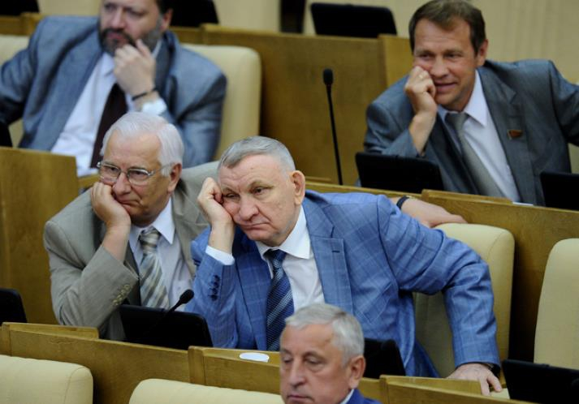
Sprijinul capului este un semnal de plictiseală

Slide 14
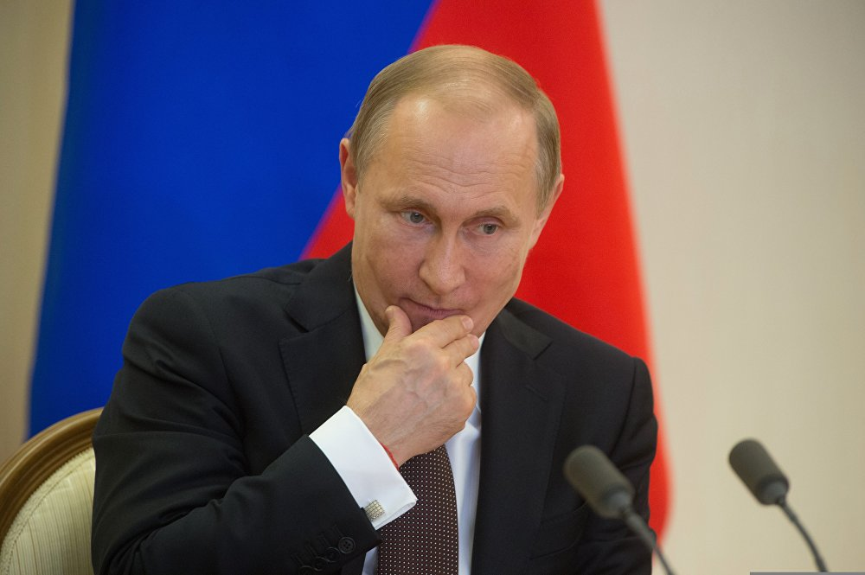
Mângâierea bărbiei este un semnal de decizie

Slide 15
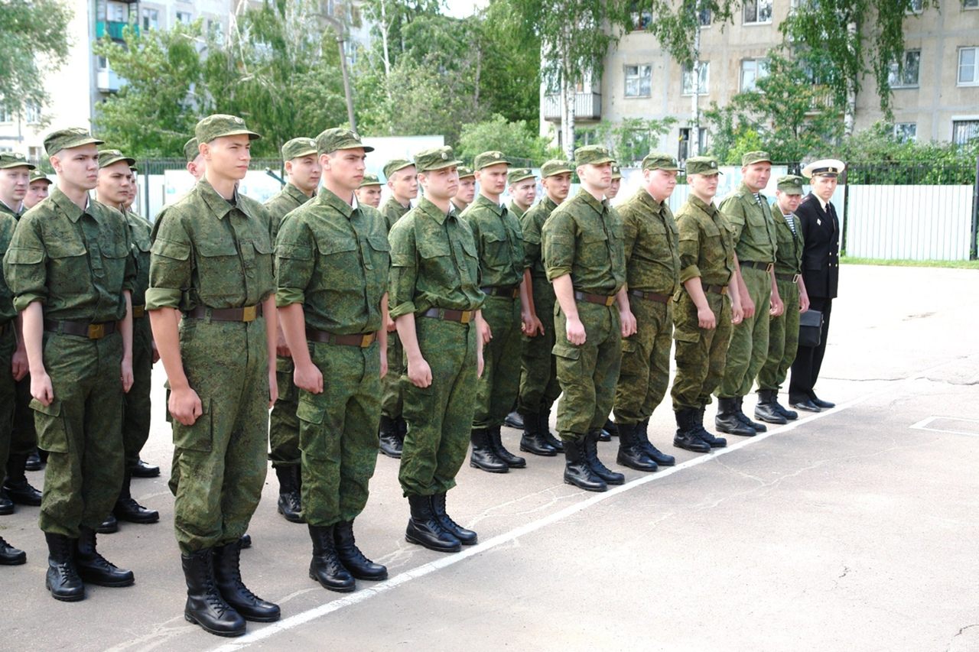
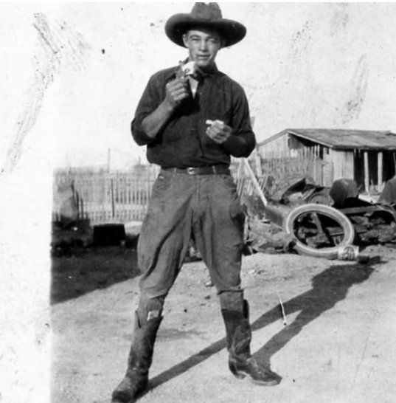
Semnalele picioarelor
Poziție de atenție
O persoană are nevoie de picioare pentru două scopuri - lupta sau alerga. Suntem programați fie să alergăm după mâncare, fie să fugim de pericol.
Picioarele desfăcute - poza de cowboy

Slide 16
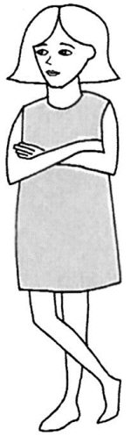
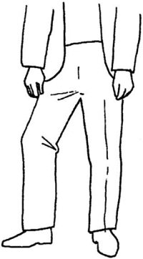
Un picior în față - unul este un suport, celălalt indică direcția sau persoana dorită.
Încrucișarea picioarelor – incertitudine, deschidere și vulnerabilitate

Slide 17
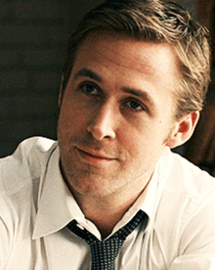
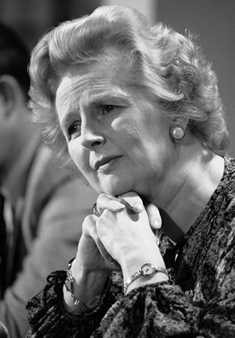
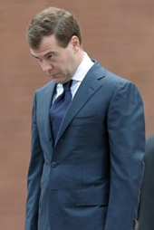
Pozițiile de bază ale capului
Сигналы головы
Înclinat
Ridicat
Aplecat

Slide 18
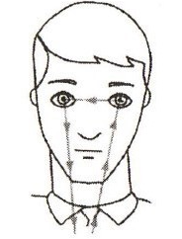
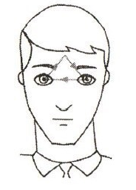
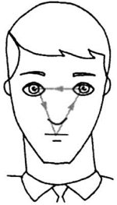
Mimica
Privire intima
Privire dominatoare
Privire sociala

Slide 19
Emoții
- Uimire
- Dezgust (dispreț)
- Furie
- Bucurie
- Frica
- Tristețe
Expresiile faciale, cea mai vie reflectare a emoțiilor și sentimentelor.

Slide 20
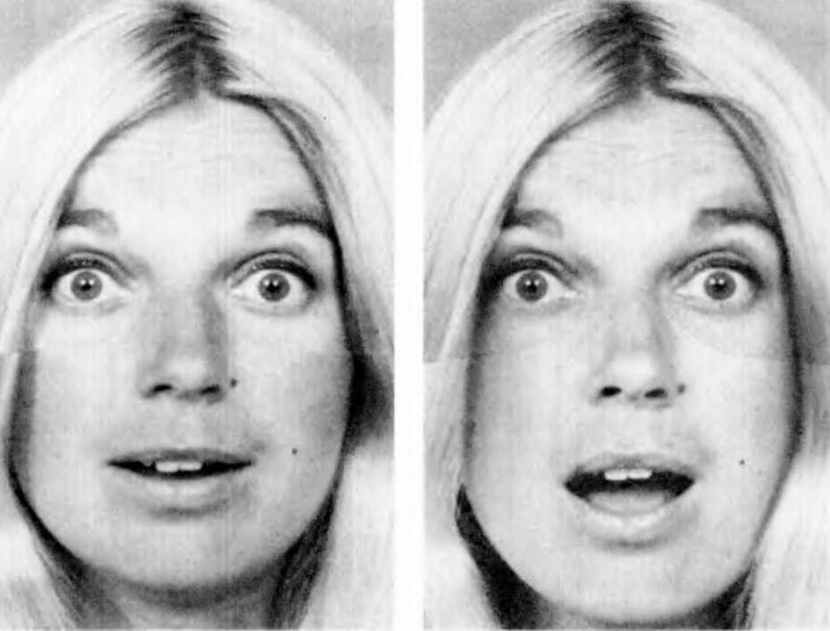
Uimire
Cum arată ea:
⁃ Sprâncenele curbe și ridicate
⁃ Pielea este întinsă
⁃ Riduri pe frunte
⁃ Ochii larg deschiși
⁃ Dună albă vizibilă a ochilor

Slide 21
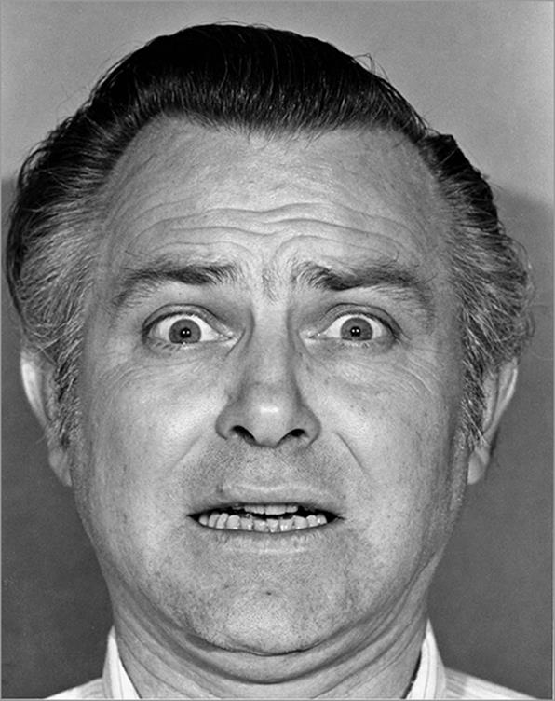
Frică
Cum arată frica?
- Sprâncene ridicate
⁃ Ochii încordați
⁃ Inghitituri
⁃ Sudoare
⁃ Buzele sunt încordate

Slide 22
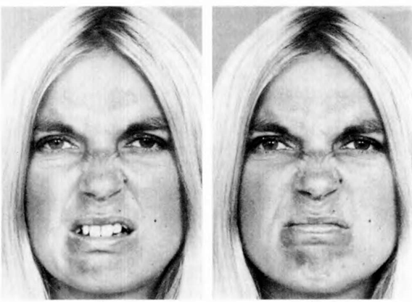
Dezgust
Răspuns la stimul
⁃ Buza superioară este ridicată
⁃ Deformarea și încrețirea nasului (cu cât este mai pronunțată, cu atât dezgustul este mai puternic)
⁃ Ochi mijiți
⁃ Obrajii sunt ridicați

Slide 23
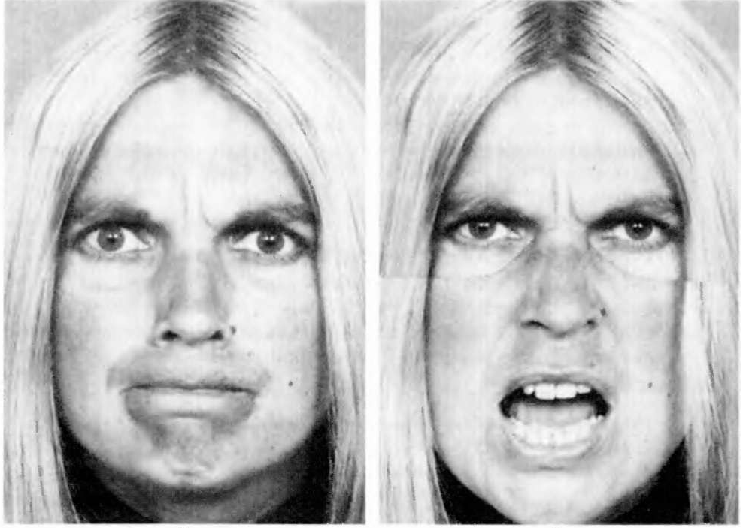
Furie
⁃ Sprâncene coborâte
⁃ Riduri sub nas
⁃ Ochi încordați și holbați
⁃ Buzele sunt închise și tensionate
⁃ Obrajii sunt încordați
⁃ Nasul umflat

Slide 24
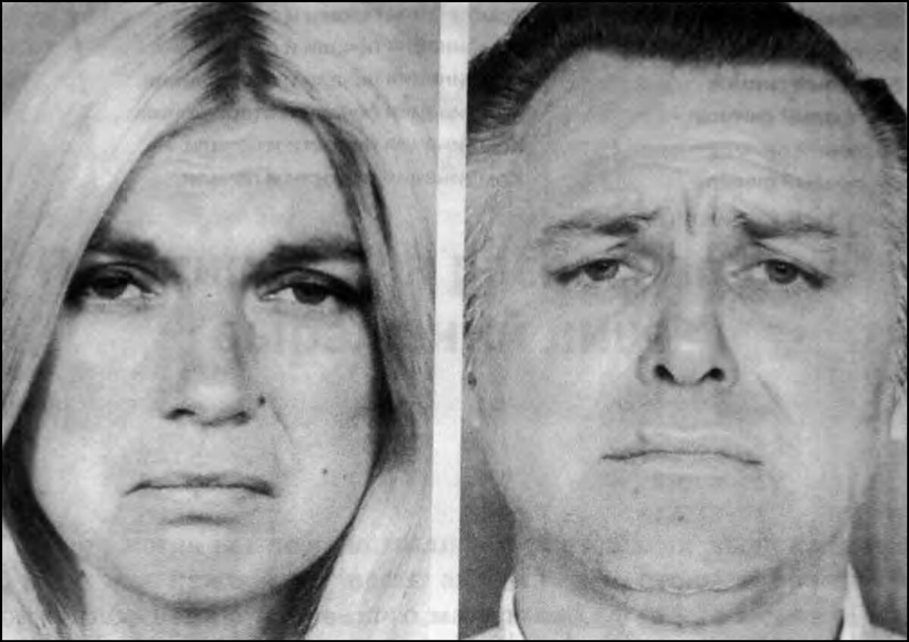
Tristeţe
O persoana în tristețe este inactiv, palid
⁃ Colțurile interioare sunt ridicate și reunite
⁃ Sprâncenele formează un triunghi
⁃ Ochii se micșorează
⁃ Colțurile gurii sunt coborâte
⁃ Buzele sunt retractate (cea mai frecventă expresie a emoțiilor negative)

Slide 25
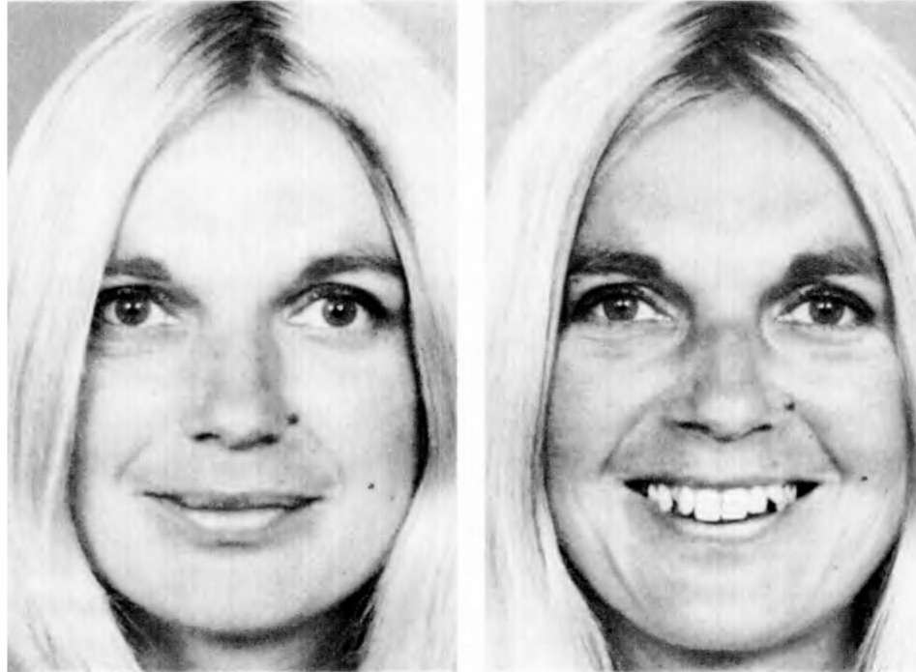
Bucurie
⁃ Zâmbet sincer
⁃ Pliuri nazolabiale
Cel mai adesea folosit pentru a masca o reacție sinceră

Slide 26
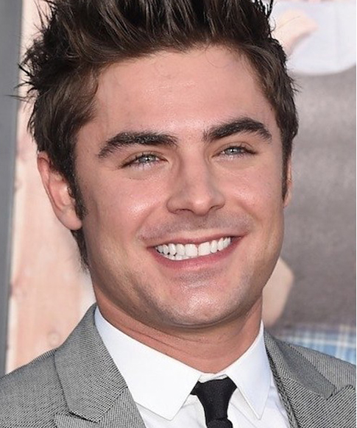
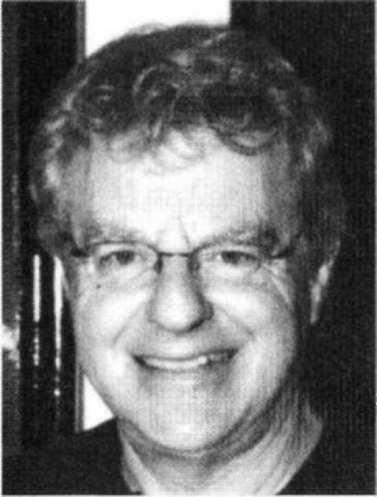
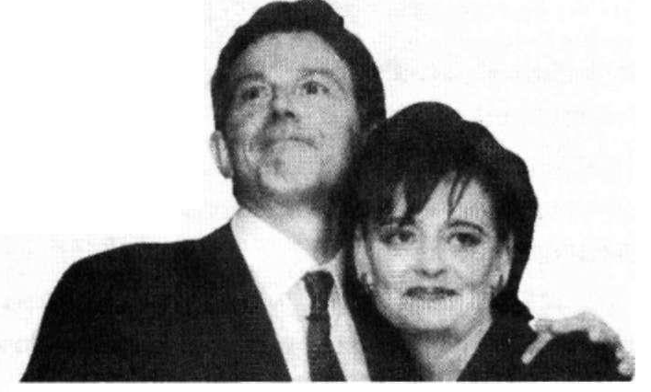
Zâmbet
Pentru a înțelege că un zâmbet este sincer - vezi dacă există riduri în jurul ochilor

Slide 27
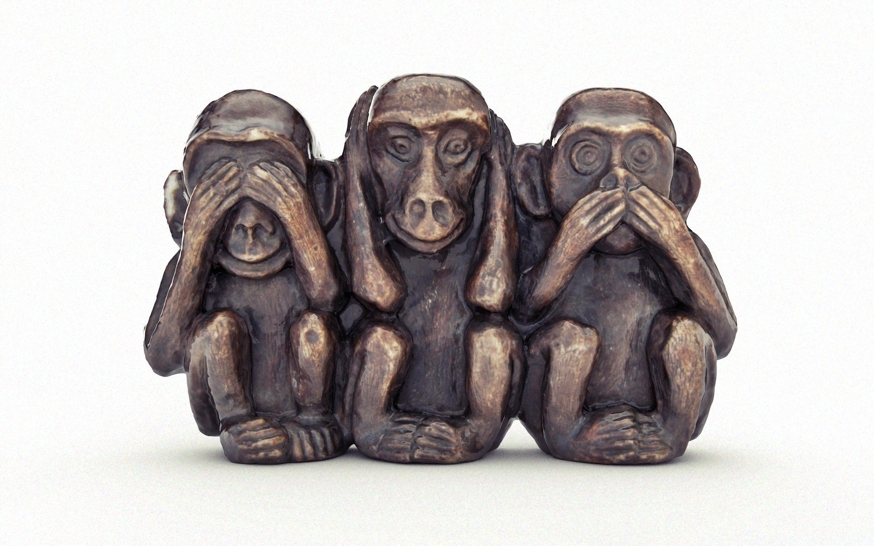
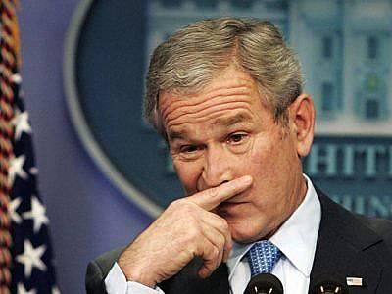
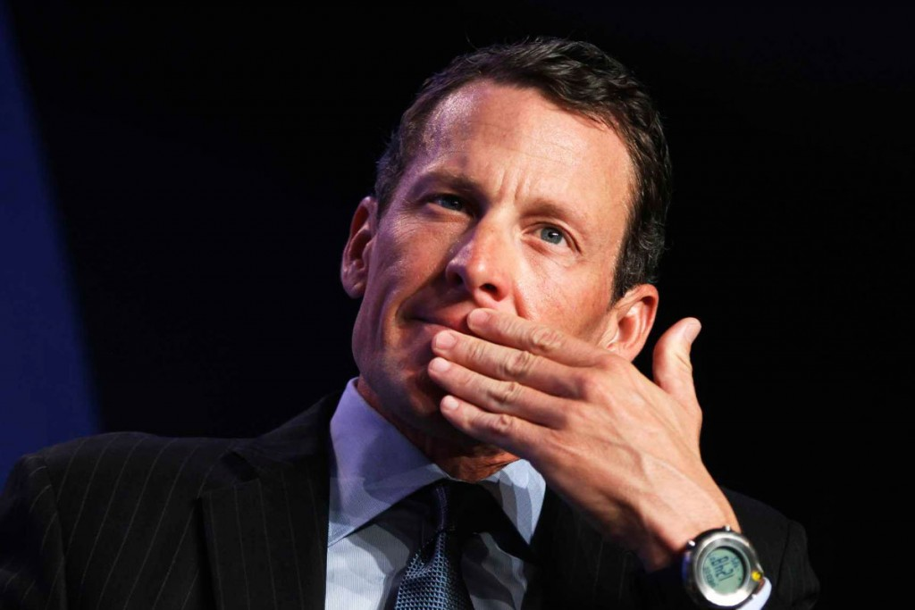
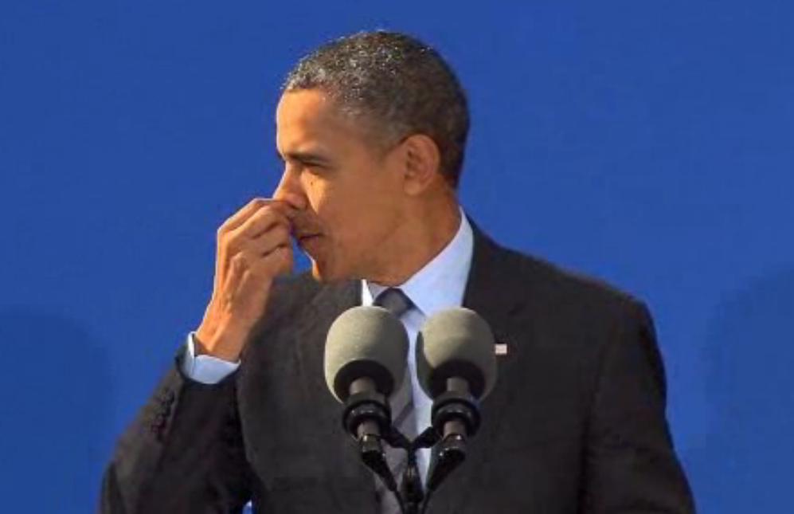
Verificarea minciunilor - căutarea incongruenței
Bărbat isi atinge
gura, urechile, nasul și ochii

